Slide 1
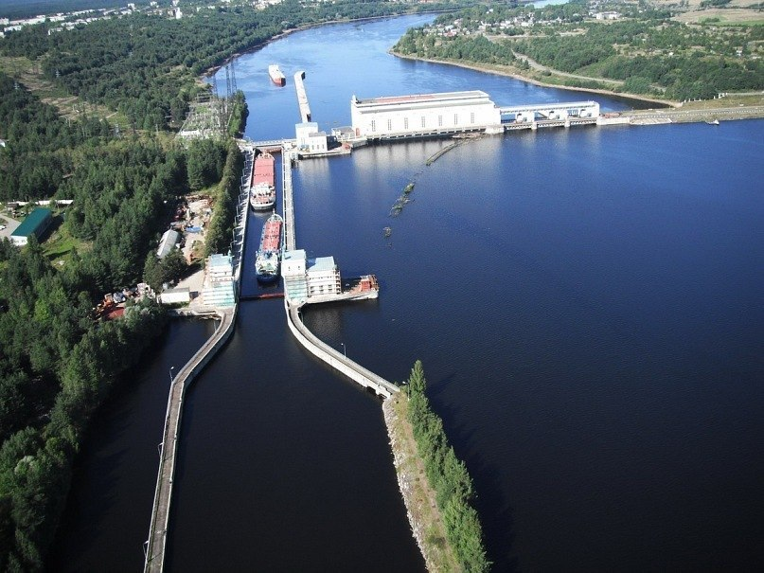
БЮДЖЕТ ДЛЯ ГРАЖДАН
Отчет
об исполнении бюджета Подпорожского муниципального района за 2023 год

Slide 2
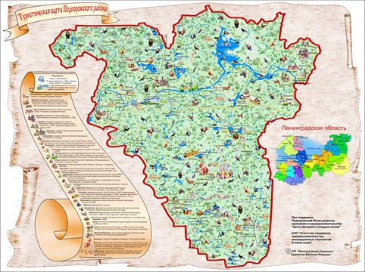
Административно – территориальное деление муниципального образования «Подпорожский муниципальный район Ленинградской области»
Подпорожский муниципальный район —
муниципальное образование в северо-восточной части Ленинградской области в бассейне рек Свирь и Оять. Площадь территории составляет 795 586 га (с учетом
акватории Онежского озера). На севере район граничит с Республикой Карелия, на западе – с Вологодской областью, на юге и востоке – с Тихвинским и Лодейнопольским
районами Ленинградской области. Административным центром является
г. Подпорожье. В состав Подпорожского муниципального района входят территории четырех городских поселений и одного сельского поселения:
Важинское городское Винницкое сельское
поселение; поселение
Вознесенское городское
поселение;
Никольское городское
поселение;
Подпорожское городское
поселение;

Slide 3
Что такое бюджет?
Бюджет
Доходы
бюджета
Расходы
бюджета
БЮДЖЕТ
(от старонормандского bougette — кошель, сумка, кожаный мешок) — форма образования и расходования денежных средств, предназначенных для финансового обеспечения задач и функций государства и местного самоуправления
поступающие в бюджет денежные средства (налоги юридических и физических лиц, штрафы, административные платежи и сборы, финансовая помощь)
выплачиваемые из бюджета денежные средства (социальные выплаты населению, содержание муниципальных учреждений (образование, культура, спорт, жкх и другие), капитальное строительство и другие)
Если расходная часть бюджета превышает доходную, то бюджет формируется с дефицитом
Превышение доходов над расходами образует положительный остаток бюджета (профицит)
Сбалансированность бюджета по доходам и расходам —
основополагающее требование, предъявляемое к органам, составляющим и утверждающим бюджет

Slide 4
Бюджет – план доходов и расходов для обеспечения обязательств государства, закрепленных в Конституции Российской Федерации.
Бюджетная система Российской Федерации
федеральный бюджет
бюджеты государственных внебюджетных фондов Российской Федерации
бюджеты субъектов Российской Федерации
бюджеты территориальных государственных внебюджетных фондов
местные бюджеты
бюджеты городских округов
бюджеты муниципальных районов
бюджеты городских и сельских поселений

Slide 5
Что такое отчёт для граждан? Основные понятия.
Отчёт для граждан – информационный ресурс, содержащий данные об исполнении бюджета за отчётный финансовый год, в доступной для широкого круга заинтересованных пользователей форме.
Отчёт - состоит из источников и наборов данных, параметров и элементов отчёта муниципального образования за отчётный финансовый год.
Дотация - межбюджетный трансферт, предоставляемый на безвозмездной и безвозвратной основе без установления направлений и (или) условий их использования.
Доходы – безвозмездные и безвозвратные поступления денежных средств в отчётном финансовом году.
Расходы – выплачиваемые из бюджета денежные средства в соответствии с установленными полномочиями по расходным обязательствам
Дефицит бюджета – превышение расходов над доходами.
Профицит бюджета - превышение доходов над расходами.
Безвозмездные поступления - поступающие в бюджет денежные средства на безвозмездной основе из бюджетов других уровней, от физических и юридических лиц.
Субвенция - бюджетные средства, предоставляемые бюджету другого уровня бюджетной системы РФ на безвозмездной и безвозвратной основах на осуществление переданных полномочий.
Субсидия - бюджетные средства, предоставляемые бюджету другого уровня бюджетной системы РФ, в целях софинансирования расходов бюджета.

Slide 6
Этапы бюджетного процесса
Оплата труда
Социальные выплаты населению
Оплата услуг, иных расходов
Заключение контрактов, договоров
2
Составление отчетности
Утверждение Главой муниципального образования
исполнение
3
Формирование Решения об исполнении
планирование
Бюджетный процесс
отчетность
Принятие Советом депутатов
Внесение Решения об исполнении в Совет депутатов
Публичные слушания
Рассмотрение Решения Советом депутатов
Рассмотрение Советом депутатов
Публичные слушания
1
Внесение бюджета Главой муниципального образования в Совет депутатов
Принятие Советом депутатов
Утверждение Решения Главой муниципального образования
Формирование бюджета

Slide 7
Участие граждан в бюджетном процессе
Помогают формировать доходную часть бюджета (налог на доходы физических лиц)
Возможности влияния граждан на состав бюджета
КАК НАЛОГОПЛАТЕЛЬЩИК
БЮДЖЕТ
1
Публичные обсуждения целевых программ муниципального образования Подпорожского района (размещаются на сайте Администрации Подпорожского района)
2
Публичные слушания проекта Решения Совета депутатов Подпорожского района о бюджете на очередной финансовый год и плановый период (проходят в Совете депутатов Подпорожского района ежегодно в декабре)
3
Публичные слушания по проекту решения Совета депутатов об исполнении бюджета (проходят в Совете депутатов Подпорожского района ежегодно в марте)
КАК ПОЛУЧАТЕЛИ СОЦИАЛЬНЫХ ГАРАНТИЙ
Получают социальные гарантии - расходная часть бюджета (образование, культура, физкультура и спорт, социальные выплаты, льготы и другие направления социальных гарантий населению)

Slide 8
Этапы составления бюджетной отчётности
1 этап - Внешняя проверка годового отчета об исполнении бюджета Подпорожского муниципального района: годовой отчет об исполнении бюджета до его рассмотрения в Совете депутатов подлежит внешней проверке, которая включает подготовку заключения на годовой отчет об исполнении бюджета
2 этап - Публичные слушания по проекту решения Совета депутатов Подпорожского муниципального района «Об исполнении бюджета Подпорожского муниципального района за 2023 год»
3 этап - Утверждение отчета: отчет об исполнении бюджета утверждается Решением Совета депутатов на заседании Совета депутатов Подпорожского муниципального района

Slide 9
Основные направления бюджетной и налоговой политики
В результате исполнения бюджета Подпорожского муниципального района за 2023 год были достигнуты основные поставленные задачи:
обеспечена устойчивость и сбалансированность бюджета;
не допущено нарушений сроков финансирования заработной платы работникам бюджетной сферы;
достигнуты целевые показатели по оплате труда работников учреждений образования и культуры в соответствии с Указом Президента РФ от 7 мая 2012 г. №597;
обеспечена доля расходов на финансирование обязательств, софинансируемых за счет субсидий из областного бюджета;
повышена эффективность бюджетных расходов.

Slide 10
Основные показатели социально - экономического развития Подпорожского муниципального района
Показатели | Единица измерения | 2023г.
Все население (среднегодовое) | чел. | 25 062
Занято в экономике | Чел. | 14 185
Объем отгруженных товаров собственного производства, выполненных работ и услуг собственными силами -Обрабатывающие производства | млн. руб. | 1 117,08
Продукция сельского хозяйства | млн. руб. | 908,2
Оборот розничной торговли | в ценах соответствующих лет; млн. руб. | 3 430,56
Объем платных услуг населению | млн. руб. | 343,69
Уровень зарегистрированной безработицы (на конец года) | % | 0,56
Среднемесячная номинальная начисленная заработная плата одного работника | тыс.руб. | 49 675
Объем работ, выполненных по виду экономической деятельности «Строительство» | млн.руб. | 693,3
Ввод в действие жилых домов | тыс. кв. м. | 22,138

Slide 11
Бюджет Подпорожского муниципального района на 2023-2025 годы утверждён решением Совета депутатов от 19.12.2022г. № 166
В течение 2023 года в решение о бюджете было внесено 4 поправки, обусловленных корректировкой бюджета на суммы безвозмездных поступлений, полученных из бюджета Ленинградской области
Основные параметры бюджета
Подпорожского муниципального района за 2023год (тыс.руб.)
Наименование показателей | Плановое значение (с учётам внесённых изменений) | Фактическое исполнение | Процент исполнения
Доходы | 1 372 649,5 | 1 398 660,3 | 101,9%
Расходы | 1 394 964,6 | 1 361 190,1 | 97,6%
Дефицит (-), Профицит (+) |  | + 37 470,2

Slide 12
Доходы бюджета Подпорожского муниципального района в расчёте на 1 жителя (руб.)
Расходы бюджета Подпорожского
муниципального района в расчете на 1 жителя (руб.)
Notes:
Расчетные данные по консолидированному бюджету Подпорожского муниципального района.

Slide 13
Доходы бюджета - это поступающие в бюджет денежные средства
НАЛОГОВЫЕ ДОХОДЫ
НЕНАЛОГОВЫЕ ДОХОДЫ
БЕЗВОЗМЕЗДНЫЕ ПОСТУПЛЕНИЕ
1.Налог на доходы физических лиц
2.Налог, взимаемый в связи с применением упрощенной системы налогообложения
3. Налог, взимаемый в связи с применением патентной системы налогообложения
4. Государственная пошлина
1. Доходы от сдачи в аренду муниципального имущества
2. Доходы от аренды земельных участков
3. Плата за негативное воздействие на окружающую среду
4. Доходы от оказания платных услуг
5. Поступления от продажи муниципального имущества
6. Поступления штрафных санкций
1. Дотации
2. Субсидии
3. Субвенции
4. Иные МБТ

Slide 14
Деятельность Администрации Подпорожского муниципального района, влияющая на рост доходов бюджета района
Структурными подразделениями Администрации Подпорожского муниципального района совместно с контролирующими органами Подпорожского района принимались все возможные меры по пополнению доходов местного бюджета.
В 2023 году проводились заседания комиссии по снижению уровня задолженности в бюджетную систему Подпорожского муниципального района, велась претензионная работа
На заседании комиссии рассмотрена задолженность 101 организации и физических лиц, по итогам комиссии оплачена задолженность по налогам в объеме 5 271,2 тыс. руб., по страховым взносам в объеме 2 643,3 тыс. руб.;
По результатам претензионной работы поступило в бюджет:
1 716,7 тыс. руб. за аренду земли и имущества ;
439,6 тыс. руб. за найм жилых помещений.
направлено 108 заявлений о выдаче судебного приказа о взыскании задолженности за найм жилых помещений на сумму – 2 321,9 тыс.руб.;
направлено 23 заявления о выдаче судебного приказа о взыскании задолженности по арендной плате за земельные участки и муниципальное имущество на сумму –
1 666,5 тыс.руб.;
направлено 25 претензий с требованием о погашении задолженности по аренде земельных участков и имущества на сумму 4 183 ,3 тыс. руб.

Slide 15
Доходы бюджета района (тыс. руб.)

Slide 16
Основные налоговые доходы (тыс. руб.)

Slide 17
Неналоговые доходы (тыс. руб.)

Slide 18
Межбюджетные трансферты (тыс.руб.)

Slide 19
Расходы бюджета района (тыс. руб.)

Slide 20
Удельный вес расходов района по источникам финансирования
48,6 % Субсидии и субвенции области
38,1 % Собственные доходы
12,8 % Дотации области
0,4 % Иные межбюджетные трансферты

Slide 21
Структура расходов бюджета по разделам за 2023 год (тыс. руб.-%)

Slide 22
Расходная часть бюджета в разрезе программных и непрограммных направлений
Программная часть расходов бюджета в 2022 г. – 90,4 %, в 2023 г. – 90,3 % от общего объёма расходов

Slide 23
Эффективность реализации муниципальных программ в 2023 году план/факт (тыс. руб.-%)
«Энергосбережение и повышение энергетической эффективности в муниципальных учреждениях»-
250,0/250,0 – 100,%
«Организация транспортного обслуживания населения» 114 319,1/114 291,4 – 100,0
«Управление муниципальными финансами и муниципальным долгом» - 239 221,0/237 690,7- 99,4,0%
Современное образование Подпорожского района -
784 682,6/ 768 559,9– 97,9%
«Развитие молодежной политики, физической культуры и массового спорта»- 23 268,8/23 197,3 -99,7%

Slide 24
Эффективность реализации муниципальных программ в 2023 году план/факт (тыс. руб.-%)
«Экономическое развитие Подпорожского муниципального района»-
8 325,2/ 7 843,6– 94,2%
«Управление муниципальной собственностью и земельными ресурсами» -670,0/ 248,0 –37,0%
«Устойчивое общественное развитие Подпорожского района» – 2 375,2/2 269,7 - 95,6%
«Социальная поддержка отдельных категорий граждан в Подпорожском районе» - 70 156,2/ 64 948,9– 92,6%
«Безопасность Подпорожского муниципального района»- 9 565,5/ 9 332,6- 97,6%

Slide 25
Исполнение муниципальной программы «Организация транспортного обслуживания населения"
Всего исполнено
114 291,4 тыс.руб.
100,0 % от уточнённого годового плана;
8,4 % в общем объёме расходов бюджета
Областной бюджет – 54 490,0 тыс.руб.
Бюджет района – 59 801,4 тыс.руб.
«Мероприятия, направленные на достижение цели федерального проекта «Безопасность дорожного движения»
58 591,4 т.р.
Комплекс процессных мероприятий «Создание условий для осуществления организации транспортного обслуживания населения»
55 700,0 т.р.
В рамках мероприятий программы предоставлены субсидии автотранспортному предприятию МУТП ПМР «Автогарант –Плюс» на возмещение затрат в связи с оказанием услуг по перевозке пассажиров и багажа в границах муниципального района в сумме –
19 896,3 тыс.руб.;
в границах Винницкого сельского поселения - 3 900,0 тыс. руб.

Slide 26
Исполнение муниципальной программы «Организация транспортного обслуживания населения"
В рамках мероприятий «Создание условий для осуществления транспортного обслуживания населения», в целях укрепления материально-технической базы автотранспортного предприятия
Приобретен автобус ПАЗ-320455-04 стоимостью 6877,4 тыс. руб.
Бюджетные инвестиции на строительство Автостанции в г. Подпорожье, ул. Октябрят, д. 10 в рамках мероприятий федерального проекта составили 58 591,4,1 тыс. руб. ( 54 490,0 тыс. руб. средства областного бюджета, 4 101,4 тыс. руб. средства бюджета района)
Автотранспортному предприятию предоставлена субсидия на финансовое обеспечение части затрат в целях приобретения 6 автобусов КАВЗ-4270, авансовый платеж за счет средств бюджета района составил 25 026,3 тыс. руб.

Slide 27
Исполнение муниципальной программы «Энергосбережение и повышение энергетической эффективности в муниципальных учреждениях»
Всего исполнено
250,0 тыс.руб.
100,0 % от уточнённого годового плана
Повышение энергетической эффективности в системе теплоснабжения административных зданий (выполнены работы по ремонту системы отопления и замене радиаторов отопления в помещениях ул. Исакова -19)
217,0 т.р.
Бюджет района – 250,0 тыс. руб.
Организационные мероприятия в области энергосбережения и повышения энергетической эффективности
33,0 т.р.

Slide 28
Исполнение муниципальной программы «Развитие молодёжной политики, физической культуры и массового спорта в Подпорожском муниципальном районе»
Всего исполнено
23 197,3 тыс.руб.
99,7% от уточнённого годового плана;
1,7 % в общем объёме расходов бюджета
Областной бюджет – 1 000,0 тыс.руб.
Бюджет района – 22 197,3 тыс.руб.
Формирование гражданско-патриотического сознания молодежи, путем вовлечения в социально-активную деятельность
1264,4 т.р.
Развитие физической культуры, массового спорта и приобщение к здоровому образу жизни жителей Подпорожского района
21 932,9 т.р.

Slide 29
«Развитие молодёжной политики, физической культуры и массового спорта в Подпорожском муниципальном районе»
В Подпорожском муниципальном районе действует 88 объектов спорта, в том числе:
51 плоскостное спортивное сооружение (спортивные площадки);
22 спортивных зала ( в учебных заведениях);
14 приспособленных помещений;
1 плавательный бассейн.
Численность граждан, систематически занимающихся физической культурой и спортом – 12 400 чел., или 52,02 % от общей численности населения района в возрасте от 3 до 79 лет, функционируют: МАУ ФОК «Свирь», МБОУ ДО «ПДЮСШ», МБОУ ДО «ПЦДТ»
Посещаемость спортивных учреждений:
ПДЮСШ и ПЦДТ 690 человек;
МАУ ФОК «Свирь» 1 380 человек
в 2023 году 606 человек приняли участие в выполнении нормативов комплекса ВФСК «ГТО», из них 480 человек выполнили комплекс нормативов на знаки отличия: 102 золотых,151 серебряных,227 бронзовых.
Исполнение программы:
Расходы на мероприятия по развитию физической культуры и спорта составили
23 197,3 тыс. руб., из них муниципальное задание МАУ ФОК «Свирь» 18 712,3 тыс. руб;
На реализацию мероприятий по повышению уровня гражданско-патриотического сознания и воспитания толерантности в молодежной среде, на реализацию комплекса мер по сохранению исторической памяти, на мероприятия в области молодежной политики 1 264,4 тыс.руб.;
На проведение районных соревнований и мероприятий в области физкультуры и спорта, на мероприятия по внедрению спортивного комплекса «ГТО» 1 224,5 тыс. руб.
На иные цели, ремонт инженерных сетей и приобретение оборудования и инвентаря, материалов МАУ «ФОК «Свирь» 1 996,1 тыс. руб.;

Slide 30
Исполнение муниципальной программы «Управление муниципальными финансами и муниципальным долгом Подпорожского муниципального района»
Областной бюджет – 84 371,0 тыс. руб.
Бюджет района – 153 319,7 тыс.руб.
Всего исполнено
237 690,7 тыс.руб.
99,4 % от уточнённого годового плана;
17,5 % в общем объёме расходов бюджета
В рамках реализации программы предусмотрены комплексы процессных мероприятий - дотация на выравнивание бюджетной обеспеченности поселений, иные МБТ бюджетам поселений на решение вопросов местного значения по различным направлениям деятельности, исполнение программы –
237 690,7 тыс. руб.

Slide 31
«Управление муниципальными финансами и муниципальным долгом Подпорожского муниципального района» МБТ предоставленные бюджетам поселений района в 2023 году
МО «Важинское городское поселение»
18 869,1 тыс. руб.
 | Дотация на выравнивание бюджетной обеспеченности -16 869,1 тыс. руб.; МБТ на создание условий для развития на территории поселения физической культуры и спорта в части предоставления субсидий на выполнение муниципального задания - 2 000,0 тыс. руб.
 | Дотация на выравнивание бюджетной обеспеченности -32 089,7тыс. руб.; межбюджетный трансферт на содержание и обслуживание уличного освещения – 2 000,0 тыс. руб.
 | Дотация на выравнивание бюджетной обеспеченности -19 108,8 тыс. руб.; МБТ на выполнение мероприятий по технологическому присоединению энергопринимающего устройства – 3 500,0 тыс. руб.; на содержание и обслуживание уличного освещения – 2 000,0 тыс. руб.
 | Дотация на выравнивание бюджетной обеспеченности – 22 153,1 тыс. руб.; МБТ на содержание дорог – 1 000,0 тыс. руб.; МБТ на содержание и обслуживание уличного освещения – 1 000,0 тыс. руб.
 | Дотация на выравнивание бюджетной обеспеченности – 95 884,3 тыс. руб.; межбюджетный трансферт на оплату дополнительных метров приобретаемых в муниципальную собственность жилых помещений (квартир) для переселения граждан из аварийного жилищного фонда- 40 085,7 тыс. руб
МО «Винницкое сельское поселение»
34 089,7 тыс. руб.
МО «Вознесенское городское поселение»
24 608,8 тыс. руб.
МО «Никольское городское поселение» 24 153,1 тыс. руб.
МО «Подпорожское городское поселение» 135 970,0 тыс. руб.

Slide 32
Исполнение муниципальной программы «Современное образование Подпорожского района»
Всего исполнено
768 559,9 тыс.руб.
97,9% от уточнённого годового плана;
56,5% в общем объёме расходов бюджета
"Обеспечение реализации муниципальной программы "Современное образование " и прочие мероприятия в области образования"
59 877,9т.р.
"Развитие системы отдыха, оздоровления, занятости детей, подростков и молодежи"
12 155,2 т.р.
Областной бюджет – 445 044,7 тыс. руб.
Бюджет района – 323 515,2 тыс. руб.
"Развитие дошкольного образования детей Подпорожского района"
231 151,9 т.р.
"Развитие начального общего, основного общего и среднего общего образования детей Подпорожского района«
338 136 ,1 т.р.
"Развитие дополнительного образования детей Подпорожского района"
93 250,2 т.р.
«Предоставление бесплатного питания обучающимся»
33 988,6 т.р.

Slide 33
Финансирование ключевых мероприятий в 2023 году (за счёт всех источников, тыс. руб.)
Укрепление материально-
технической базы
образовательных
Учреждений
69 651 ,5 т.р.
Реализация федеральных проектов и мероприятия направленные на достижение целей федеральных проектов «Современная школа», «Патриотическое воспитание граждан РФ»
6 124,6 т.р.
Обеспечение деятельности
подведомственных
Учреждений
644 665,7 т.р.
Обеспечение финансирования в рамках исполнения муниципального социального заказа по дополнительному образованию
14 129,5 т.р.
Организация бесплатного питания обучающихся общеобразовательных организаций
33 988,6 т.р.

Slide 34
Развитие дошкольного образования
На 01.01.2024 года детские сады посещает 1 156 детей
Всего расходов на одного ребёнка в возрасте 1-7 лет в 2022 г. – 189 403 руб.
в 2023 г. – 199 958 руб.
Реализация дошкольного образования осуществляется в 8
бюджетных учреждениях

Slide 35
Развитие общего образования
На 01.01.2024 г. в общеобразовательных учреждениях
обучается 2 629 детей
Всего расходов на одного
школьника
в 2022 г. – 125 580 руб.
в 2023 г. – 130 947 руб.
Реализация общего образования осуществляется в 8 бюджетных учреждениях

Slide 36
Развитие дополнительного образования
На 01.01.2024 г. в учреждениях дополнительного образования числится
2 679 человек
Всего расходов на одного
ребёнка
в 2022 г. – 30 804руб.
в 2023 г. – 34 808руб.
Из бюджета финансируются:
3 учреждения дополнительного
образования

Slide 37
«Развитие системы отдыха, оздоровления, занятости, детей, подростков и молодежи»
Организация отдыха и оздоровления детей осуществляется в оздоровительных лагерях: загородных лагерях и оздоровительных учреждениях с дневным пребыванием детей.
В 2023 году в загородных оздоровительных лагерях «Кодиранд» и «Феникс» укрепили своё здоровье 360 человек, в лагерях дневного пребывания – 654 человека, в лагере труда и отдыха -45 человек.
Всего направлено на организацию отдыха, оздоровление детей и занятости
12 155,2 тыс. руб.
Всего детей
1 059

Slide 38
Средняя заработная плата по отдельным категориям работников за период реализации Указа Президента РФ № 597 от 07.05.2012 года, рублей

Slide 39
Исполнение муниципальной программы «Безопасность Подпорожского муниципального района»
Всего исполнено
9 332,6 тыс. руб.
97,6 % от уточнённого годового плана;
0,7 % в общем объёме расходов бюджета
Бюджет района – 9 332,6 тыс. руб.
Развитие подсистемы видеонаблюдения, содержание диспетчерского персонала аппаратно –программного комплекса автоматизированной системы «Безопасный город» и ЕДДС
6 822,7 т.р.
Предупреждение и ликвидация чрезвычайных ситуаций на территории района
550,5 т.р.
Мероприятия по выполнению задач гражданской обороны
1 954,4 т.р.

Slide 40
Исполнение муниципальной программы «Устойчивое общественное развитие Подпорожского муниципального района»
Всего исполнено
2 269,7 тыс.руб.
95,6 % от уточнённого годового плана;
0,2 % в общем объёме расходов бюджета
Областной бюджет – 342,2 тыс.руб.
Бюджет района – 1 927,5 тыс.руб.
«Совершенствование развития муниципальной службы Подпорожского муниципального района» | 528,5 тыс. руб.
«Укрепление общероссийского гражданского единства и духовной общности народов, гармонизация межнациональных отношений» | 164,0 тыс. руб.
«Поддержка средств массовой информации Подпорожского муниципального района» | 750,0 тыс. руб.
«Оказание финансовой помощи социально ориентированным некоммерческим организациям»(Совет ветеранов войны и труда) | 818,2 тыс. руб.

Slide 41
Исполнение муниципальной программы «Экономическое развитие Подпорожского муниципального района»
Всего исполнено
7 843,6 тыс. руб.
94,2% от уточнённого годового плана;
0,6 % в общем объёме расходов бюджета
Бюджет области – 5 826,0 тыс. руб.
Бюджет района – 2 017,6 тыс. руб.
"Содействие развитию малого и среднего предпринимательства в Подпорожском муниципальном районе»
3 366,6 т. р.
« Развитие туризма в Подпорожском районе»
381,6 т.р.
"Развитие сельского хозяйства в Подпорожском муниципальном районе»
1 693,2 т. р.
«Создание условий для легкого старта и комфортного ведения бизнеса»
2 402,2 т.р.

Slide 42
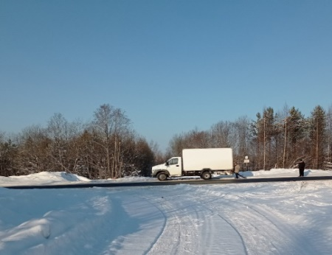
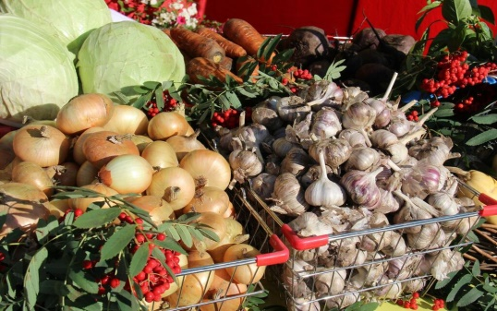
«Экономическое развитие Подпорожского муниципального района»
В ходе исполнения муниципальной программы оказана поддержка четырем субъектам малого и среднего предпринимательства на организацию предпринимательской деятельности по следующим видам: производство кровельных работ; распиловка и строгание древесины; прокат и аренда товаров для отдыха и спортивных товаров; производство прочих деревянных изделий
в сумме 2402,2 тыс. руб.
На возмещение части затрат по доставке товаров в сельские населенные пункты в 2023 году Подпорожскому районному потребительскому обществу предоставлена субсидия в сумме
2 764,4 тыс. руб.,
Предоставлена субсидия гражданам ведущим личное подсобное хозяйство, на возмещение части затрат по приобретению комбикормов, в сумме 1 693,2 тыс. руб.,
Проведение сельско - хозяйственных ярмарок, осуществление мониторинга деятельности субъектов МСП, информационно-консультационные услуги расходы составили, в сумме 983,8 тыс. руб.

Slide 43
Исполнение муниципальной программы «Социальная поддержка отдельных категорий граждан Подпорожского муниципального района»
Назначение и выплата денежных средств на содержание детей-сирот и детей, оставшихся без попечения родителей, в семьях опекунов (попечителей) и приемных семьях
14 971,4 т.р.
Всего исполнено
64 948,9 тыс. руб.
92,6 % от уточнённого годового плана;
4,8 % в общем объёме расходов бюджета
Подготовка граждан, желающих принять на воспитание в свою семью ребенка, оставшегося без попечения родителей, постинтернатное сопровождение
434,2 т.р.
Выплата вознаграждения, причитающегося приемному родителю
14 129,0 т.р.
Областной бюджет – 54 391,9 тыс. руб.
Бюджет района – 10 557,0 тыс.руб.
Предоставление жилых помещений детям-сиротам и детям, оставшимся без попечения родителей, лицам из их числа по договорам найма специализированных жилых помещений, приобретено 15 квартир.
21 984,8 т.р.
Освобождение детей-сирот и лиц из их числа от платы за наем, содержание и ремонт жилого помещения, коммунальные услуги
2 459,4 т.р.
Обеспечение бесплатного проезда детей-сирот и детей, оставшихся без попечения родителей
413,1 т.р.

Slide 44
Исполнение муниципальной программы «Управление муниципальной собственностью и земельными ресурсами Подпорожского муниципального района»
Всего исполнено
248,0 тыс. руб.
37 % от уточнённого годового плана;
Бюджет района – 54,0 тыс. руб.
Выполнение мероприятий программы:
Мероприятия направленные на проведение комплексных кадастровых работ – 176,9 тыс. руб.;
Мероприятия по определению рыночной стоимости годовой арендной платы за нежилые помещения и рыночной оценке прав на земельные участки– 71,1 тыс. руб.;

Slide 45
Непрограммные расходы Подпорожского муниципального района в 2022 году
Всего исполнено
132 558,0 тыс.руб.
93,3% от уточнённого годового плана;
9,7% в общем объёме расходов бюджета
Областной бюджет – 17 056,8 тыс. руб.
Местный бюджет– 115 501,2 тыс. руб.
Общегосударственные расходы (расходы ОМСУ), в том числе на исполнение отдельных полномочий Ленинградской области за счет субвенций областного бюджета | 106 417,2 тыс. руб. 12 495,3 тыс. руб.
Расходы на содержание МКУ «УКС и АХО» | 7 862,6 тыс. руб.
Расходы на реализацию муниципальных функций связанных с общегосударственным управлением | 5 782,9 тыс. руб.

Slide 46
Динамика дефицита (профицита) бюджета Подпорожского муниципального района (тыс. руб.)
ПРОФИЦИТ

Slide 47
Муниципальный долг бюджета района (тыс. руб.)

Slide 48
Дополнительная информация
На основании ежегодной оценки качества и в соответствии с рейтингом качества управления муниципальными финансами Подпорожскому муниципальному району по итогам 2022 года присвоена 2 степень качества управления муниципальными финансами. Подпорожский муниципальный район занял 13 место в рейтинге среди 18 муниципальных районов Ленинградской области.

Slide 49
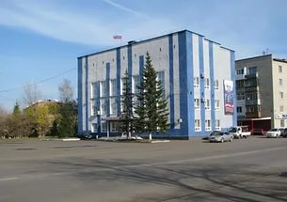
Комитет финансов АМО «Подпорожский муниципальный район»
Наш адрес: город Подпорожье, пр. Ленина, д.3 Телефоны: 8(812-65)2-14-17;2-13-11
Адрес электронной почты:
podporogye@yandex.ru
Сайт:kf.podadm.ru
Отчет об исполнении бюджета Подпорожского муниципального района за 2023 год размещен на Официальных сайтах Администрации Подпорожского муниципального района и Комитета финансов АМО «Подпорожский муниципальный район» в отдельной рубрике «Бюджет для граждан» за 2023 год

